Slide 1
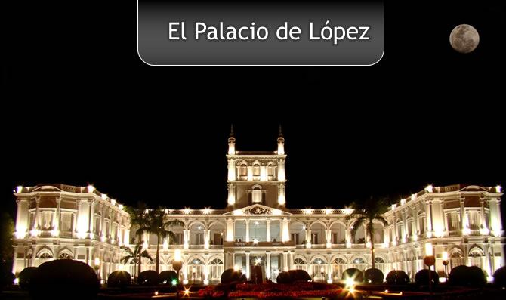
Hacia una agenda pais del crec imiento al desarrollo
Presidencia de la República

Slide 2
Antecedentes
Visión estratégica (STP – GTZ, 1998)
Estrategia de Desarrollo Económico del Paraguay (EDEP, STP – JICA, 2000).
Estudio para el Desarrollo Económico del Paraguay (Gobierno de Taiwán, 2002)
Motores de Desarrollo (STP – KOICA, 2010).
Plan Estratégico Económico y Social (2008-2013)
Taller de Planificación Estratégica Gubernamental (2009-2013) – Cerrito 1
Plan de Gestión del Gabinete Social – Cerrito 2
Propuesta de Política Publica para el Desarrollo Social – Cerrito 3
Notes:
La Construcción de una Agenda País no es un proceso que se inicia hoy
Existen varios Estudios para el Desarrollo llevados a cabo con apoyo de la Cooperación Internacional en los últimos años, que proponen estrategias comunes
Las políticas públicas propuestas tienen un respaldo/soporte riguroso de técnicos de primer nivel (nacionales e internacionales), y de procesos de discusión con la ciudadanía.

Slide 3
Proponer a la nación un nuevo acuerdo colectivo
Centrar esfuerzos, recursos, capacidades y voluntades
NUEVO MOMENTO DEL CAMBIO
A poco mas de dos años de gobierno:
Recambio pacifico de un signo a otro
Respeto irrestricto a las libertades democráticas
Crisis financiera y sequia superadas
Estabilidad económica y financiera
Crecimiento y despegue de la economía
Plan social en desarrollo
Avance en acuerdos con otros actores
Escenario internacional favorable y nuevo posicionamiento del país en el mercado global como proveedor de alimentos y energía
Notes:
Ideas fuerza a destacar:
En el 2008 la ciudadanía apostó por el cambio
A dos años y medio se produjeron avances significativos.
Hoy, la coyuntura política, económica y social, propicia un nuevo momento del cambio

Slide 4

Condicionantes Externos
Globalización
Velocidad de procesos económicos
Necesidad de solidaridad y la cohesión social
Mayor preponderancia de activos intangibles
Conocimiento, principal generador de ventajas competitivas
Innovación y aprendizaje.
Desarrollo permanente
de nuevas TICs
Notes:
Lo que ocurre en el contexto internacional, a nivel mundial y regional, impacta indefectiblemente a nivel nacional, por tanto debemos tener presente estos aspectos a la hora de impulsar políticas de desarrollo apropiadas para la inserción a los mercados internacionales.
Activos intangibles: Aquellos bienes que no poseen materialidad, pero sí aportan valor a la empresa y suponen un valor añadido a la misma. Ej: ejemplo una determinada marca comercial, conocimiento, procesos internos, organización, sellos de calidad, relacionamiento con clientes.
Anteriormente los activos tangibles (materias primas, stock, mobiliarios, terrenos), tenían preponderancia en la valoración de un negocio (70%).
Hoy los activos intangibles representan alrededor del 90% de la valoración de una empresa.

Slide 5
Necesitamos acuerdos para promover un Paraguay Competitivo*
NIVEL META
NIVEL MACRO
NIVEL MESO
Estabilidad y Previsibilidad
Consensos
Integración del Capital Social
Acuerdos de integración
Visión País
NIVEL
MICRO
Instituciones y políticas sectoriales específicas y regionales - Articulación Publico-privada
Unidades productivas
Capacidad de gestión
Innovación, Integración en redes.
Interacción proveedores, productores y consumidores
* La competitividad sistémica: 4 niveles
Notes:
Enfoque de la Competitividad Sistémica (va más allá del concepto de la competitividad industrial): El concepto de “competitividad sistémica”, creado por el Instituto Alemán de Desarrollo (IAD) = es un concepto multidimensional = competencia + diálogo y toma de decisiones conjuntas, son capaces de movilizar el potencial de creatividad y conocimientos de toda la sociedad.
Con el fin de alcanzar efectos sinérgicos, el mercado y la organización de la sociedad, deben funcionar en armonía.
Ideas fuerza:
- Queremos un país competitivo
- Ello implica:
1. Estabilidad = Nivel Macro: Estabilidad macroeconómica
2. Políticas sectoriales que amplíen la capacidad productiva del país = Nivel meso
- Para eso en necesario desarrollar una estrategia de:
3. Integración de la sociedad: Nivel meta: Consensos para el desarrollo económico y social (empresarios, organizaciones sociales, Gobierno – diferentes poderes del Estado- ). Buscar la cohesión social.
4. Fomentar alianzas de cooperación e interacción entre empresas = crear cadenas de valor que propicien en conjunto ventajas competitivas (que no lograrían individualmente). = Nivel micro.

Slide 6
Por qué un acuerdo colectivo?

Slide 7
Necesidad de transformar el Rol del Estado en ese contexto
De
Promotor de políticas globales y focalizadas.
Garante de Derechos
Articulador
Promotor de consensos
Coordinador
Asegurador de una sociedad más fuerte y solidaria
Conductor de una agenda país para el desarrollo.
Recaudador
Garante de variables macro.
Policía y guardián
Hacia
Notes:
Un acuerdo colectivo forma parte del proceso de transformación por el que atraviesa el país, y la necesidad de adecuar el rol que cumple el Estado en la sociedad moderna.

Slide 8
Sobre que pilares se basa el acuerdo colectivo?

Slide 9
Pilares de discusión de la Agenda
Paraguay produce
Paraguay Competitivo e Integrado
Desarrollo Social
Desarrollo Institucional
  Desarrollo Rural Integrado
  Fortalecimiento de MPYMEs
  Estrategia de cluster
  Integración infraestructura, económica y social
  Inversión Tecnológica
  4 Ejes:
    Universalidad de servicios
    Focalización
    Crecimiento sin exclusiones
    Nueva institucionalidad para el área social
  11 Programas Emblemáticos
  Nuevo modelo económico con equidad social
  Innovación Estructural del Poder Ejecutivo
  Modernización de empresas y servicios públicos
  Gestión y Desarrollo de Personas
  Lucha contra la corrupción

Slide 10
Paraguay Produce
Hacia una Agenda País
Del crecimiento al Desarrollo

Slide 11
Objetivo 1. Reforma Agraria Integral
Paraguay produce
Paraguay Competitivo e Integrado
Desarrollo Social
Desarrollo Institucional
Acción 1. Catastro. INDERT, SNCatastro, DGReg.Públicos)
Acción 2. Facilitar el arraigo mediante la regularización de tenencia de la tierra (títulos de propiedad). INDERT, SNCatastro, DGReg.Públicos)
Acción 3. Asegurar en los presupuestos anuales el financiamiento requerido para la adquisición de inmuebles INDERT, MH
Acción 4. Desarrollo planificado y sustentable de los asentamientos y facilitar servicios básicos. INDERT, CEPRA
Acción 5. Implementación de plan nacional de recuperación de suelos. MAG
Acción 6. Financiamiento y asistencia técnica para la producción de rubros de autoconsumo (Seguridad Alimentaria). MAG - PLANAL
Acción 7. Identificación e implementación de programas específicos de cultivo de rubros de renta, en función a la demanda del mercado. MAG.
Acción 8. Concretar Alianzas estratégicas con el sector empresarial. Integración a mercados, asociaciones, etc., (evitar intermediación), e incorporación a las cadenas de valor (cluster) –. MAG
Acción 9. Apoyo a la conformación de Comités, condición para acceder al beneficio. MAG.
Acción 10. Formación de un BTA (Bachillerato Técnico Agrícola) en la zona (Escuelas Agropecuarias). MAG
Acción 11. Reestructurar el marco jurídico para la reforma agraria. INDERT
Notes:
Implementación de un Plan Nacional de Reforma Agraria Integral en todos sus componentes:
Promover el arraigo, acceso a tierra (con título a nombre del campesino)
Servicios básicos
Asistencia técnica y crediticia
Actividad productiva con integración a las cadenas de valor.
Adecuación de marco jurídico – institucional.

Slide 12
Objetivo 2: Desarrollo de MPYMEs
Paraguay produce
Paraguay Competitivo e Integrado
Desarrollo Social
Desarrollo Institucional
Asistencia integral a empresas
Acción 12. Implementación de incubadoras de empresas (adm. de empresas, marketting, asuntos legales, tecnología, desarrollo de clusters). MIC
Acción 13. Establecimiento de un sistema de información de estadísticas industriales (Censo Económico 2011), y oficinas de consultas para la empresa (regionales). MIC
Acción 14. Establecimiento de un servicio especial de atención a las PYMES. Elaboración de planes de negocios, mercados, sistemas de calidad para empresas, etc. MIC
Aspectos institucionales
Acción 15. Consolidación del sistema financiero y la banca pública. MH, CPMAP, BNF, AFD
Acción 16. Fortalecimiento de entidades financieras intermediarias para el análisis de inversiones. MH, AFD.
Acción 17. Puesta en funcionamiento del fondo de garantías para la micro y pequeña empresa. MH.
Acción 18. Fortalecimiento de los Sistemas Nacionales de Calidad y Sanidad (Procesos de certificación de calidad y sanidad de la producción nacional). Acreditación del ONA. CONACYT, ONA, SENACSA, SENAVE, INAN.
Notes:
1. Por un lado:
Pasar de: un sistema de apoyo a la MPYME en aspectos puntuales (como por ej. Solo capacitación).
A: Un sistema de apoyo y acompañamiento integral:
Financiamiento,
Asesoramiento (creación, organización, mercado, logística, calidad),
Integración a las cadenas de valor (alianzas estratégicas).
2. Por otro lado:
Ralizar las reformas/adecuaciones/fortalecimiento de mecanismos/intrumentos institucionales (AFD, BNF, CONACYT, otros).

Slide 13
Objetivo 3: Implementar la Estrategia de cluster
Paraguay produce
Paraguay Competitivo e Integrado
Desarrollo Social
Desarrollo Institucional
Acción 19. Priorización de clusters con potencial de desarrollo. STP - MIC - MAG
Acción 20. Identificación y fortalecimiento de los espacios de articulación público – privada para concretar alianzas estratégicas (Rediex, ONPEC, otros). STP, MIC, MAG
Acción 21. Establecer un plan de acción concertado para el desarrollo de los clusters priorizados. STP, MIC, MAG
Acción 22. Fomento de I&D en las empresas y universidades. STP, CONACYT
Acción 23. Impulso al desarrollo del FONACYT. CONACYT
Acción 24. Estructurar un marco institucional adecuado para impulsar estrategias que requieren las articulación de varios sectores. Conformación de un Consejo Nacional de Desarrollo. Presidencia, STP
Notes:
Priorización e impulso (en algunos casos relanzamiento) de clusters (conglomerados de unidades económicas) en sectores estratégicos, con potencial de articulación y demanda en el marco local e internacional.
Acompañamiento al fortalecimiento de empresas vinculadas (mercado, logística y transporte, localización, calidad conforme a estándares internacional)
Conformación de una instancia público - privada para apuntalar la estrategia.
Concepto de cluster
Convergencia geográfica de empresas articuladas entre sí.
Incentivar -vía competencia y cooperación- el aprendizaje mutuo de las “mejores prácticas” y elevan su productividad.
Alcanzar los beneficios de las economías de escala y de diversidad
Aumentar del grado de elaboración de los productos agrícolas (valor agregado).
Establecer enlaces entre los productores de materia prima, productores e industriales y entre los industriales mismos.

Slide 14
Objetivo 3 Implementar la Estrategia de cluster
Paraguay produce
Paraguay Competitivo e Integrado
Desarrollo Social
Desarrollo Institucional
Sectores con potencial competitivo para la conformación clusters
Priorizados por el EDEP
Balanceados – Producción Avícola, Porcina, Láctea
Hortalizas – Extractos de Hortalizas (Ej. Tomate)
Frutas – Pulpa y Jugos
Madera – Muebles
Algodón – Textil – Confecciones
Metalmecánica
Sectores emergentes
Stevia - Industrialización (Rebaudiósido A)
Biocombustibles
Carne - Cuero
Turismo
TICs – Desarrollo de Softwares
Minas *
Hidrocarburos *
* Potencial (actividad incipiente)
Notes:
El Estudio para el Desarrollo Económico del Paraguay (EDEP, 2000) había identificado 6 sectores prioritarios (cuentan con todos los estudios de viabilidad)
A éstos 6 fueron agregándose otras actividades económicas emergentes con potencial prometedor.
Es así que se cree conveniente dar un apoyo gubernamental a:
Industrialización de la Stevia,
Producción de biocombustible,
Explotación turística,
Desarrollo de las TICs, sectores que anteriormente no aparecían en la agenda económica del país.
Asimismo apostar fuertemente a la exploración y explotación de hidrocarburos y minas, con posibles alianzas público-privadas, ya que se ha corroborado el potencial existente. (se requieren profundizar los estudios en algunos casos).

Slide 15
Estrategia de cluster balanceados (Ej.)
Modelo propuesto
Modelo actual
Agroexportador
Soja
Trigo
Maíz
Mercado Internacional
Referencia: EDEP, STP, JICA, 2000
Notes:
En esta lámina se puede observar a modo de ejemplo, las ventajas de la agregación de valor a producción, teniendo presente las actividades económicas asociadas que pueden derivarse de la producción de granos, en este caso, con un efecto dinamizador altamente superior, a la generada por la exportación directa de materias primas.
Exportaciones de soja 2010: 5,6 mill. de Tons.

Slide 16
Paraguay Integrado
Hacia una Agenda País
Del crecimiento al Desarrollo

Slide 17
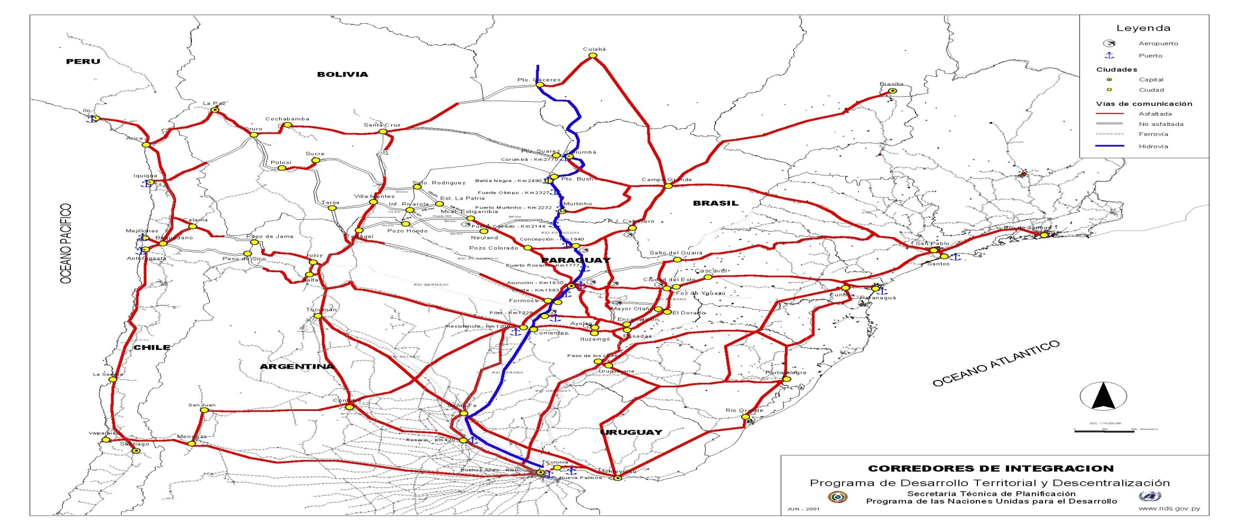
Potencialidades del Corredor Central
Hierro
Agroindustrias

Mejillones
Gas Natural
Sepetiva


Industrias
Hidroeléctricas
Notes:
Es necesario que el país se encuentre integrado al territorio sudamericano, más aun teniendo presente su condición de mediterraneidad.
La integración no implica ceder la soberanía
Tener un posicionamiento firme en la región
Capitalizar a su favor las oportunidades por la posición geoestratégica dentro de un corredor de integración interoceánico

Slide 18
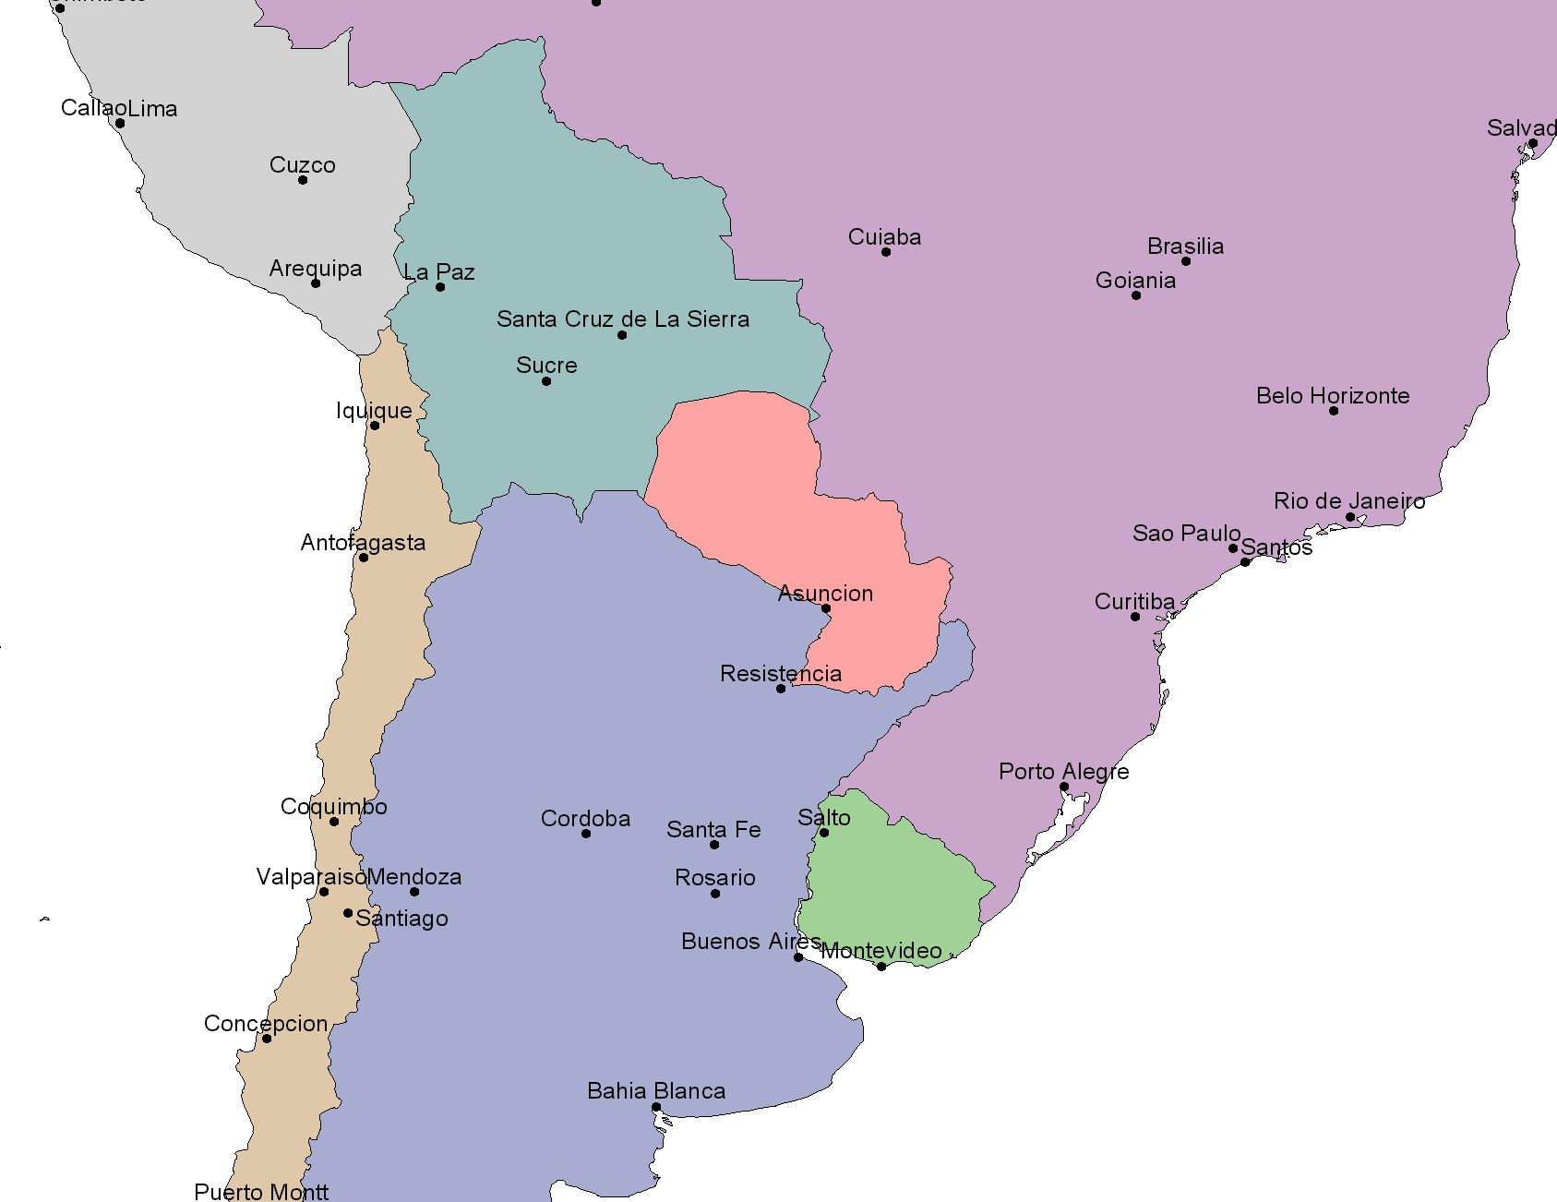

El rol geoestratégico del Corredor Central
BRASIL
.
Campo Grande
Mcal. Estigarribia

Océano Pacífico
Mejillones
PARAGUAY
P.J.Caballero
Jujuy
Salta

CHILE
C.del Este
ARGENTINA
URUGUAY
Océano Atlántico
Fuentes:
- IIRSA
- Motores de Desarrollo, STP, KOICA, 2010
Hidrovía
Carreteras
Ferrovía
Notes:
- Cambio de paradigma por el rol geoestrategico del Paraguay en la Región
- El desarrollo de infraestructuras que viene planificándose y desarrollándose a nivel regional
- El corredor central, posiciona a nuestro país, en un punto neurálgico de la malla de infraestructuras de articulación regional.
- Definitivamente Paraguay no debe apuntar solo a ser "un paso" de la producción de nuestros vecinos, sino más bien:
Constituirse en un centro de producción, de logística, concentración y distribución regional
Insertarse en las cadenas de valor de nivel regional.

Slide 19

Principales Proyectos de Integración Transporte Multimodal*
Modernización Aerop.
Mcal. Estigarribia
Navegabilidad Hidrovía Paraguay - Paraná
Ruta C.Peralta-Loma Plata
Puente Murtinho-C.Peralta
Pav. Concepción - Vallemí
Ruta 5-B. Vista

---
Ruta 3-C. Bado
Neuland – Pozo Hondo
JICA

Caaguazú -
Curuguaty - Ypehú
Ruta 9 – Ftín Pilcomayo
Tte. E. Martínez – Ftín Pilcomayo
Cruce Guaraní – Pindoty Porá
Modernización Aerop. Petirossi
Ampliación Pto Indio y Pav. Pto Indio – Empalme Supercarretara (Troncal II)
Optimización Nodo Asu-Clorinda


Ampliación Pto Villeta y
Relocalización Pto. Asunción


2do Puente CdE-Foz
---
Modernización Aerop. Guaraní
Culminación ruta 8
Ferrovía Asu – Encarn
Km40-Alberdi-Pilar
S.J. Nepom – Ruta 6
Ruta 6 – Mayor Otaño
Puerto Multimodal Sur
Tramo Pte Fco – M. Otaño –Nata. (Acc a ptos)
Ferrovía Enc - PIlar
Referencia: IIRSA
Ferrovía CdE-Encarnación
Modern. Pto
Encarnac.
Notes:
Estos son los principales proyectos de integración, en diferentes fases: algunos en ejecución, otros en licitación, otros en fase de estudios
- El Eje Interoceánico Central (Reg. Occidental) -->integración de nuestro territorio a nuevos mercados potenciales como Bolivia y Chile, a la vez conexión a puertos del pacífico = posibilidades de fortalecer el comercio con el bloque asiático.
- La Hidrovía Paraguay Paraná, para asegurar el acceso a puertos marítimos, a bajos costes.
- El Eje de Capricornio se desarrolla en torno al Trópico de Capricornio, teniendo en los extremos importantes instalaciones portuarias tanto en el Océano Atlántico como en el Pacífico que dan cuenta de su carácter bioceánico.

Slide 20

Principales Proyectos de Integración Energética
Gasoducto
Pto Suarez – Vallemí – Concepción – Villa Hayes
Maquin. Yguazú
Construcción Planta Gas to Liquid (GTL)
Modern. Acaray
Terminación
Obras Comp. Itaipú
Modernización Refinería PETROPAR
Poliducto Paranaguá - Asunción
Terminación Ob. Comp.
Yacyretá
Lineas de 500 KV.
CDE – Villa Hayes
Ayolas – Carayaó
Ayolas - Itaipú
Hidroeléctrica
Corpus Cristi

Slide 21
Objetivo 4. Integrar física, económica y socialmente el territorio nacional
Paraguay produce
Paraguay Competitivo e Integrado
Desarrollo Social
Desarrollo Institucional
Acción 25. Elaboración de un Plan Nacional de Desarrollo y Ordenamiento Territorial. STP
Acción 26. Elaboración e implementación de un Plan Nacional de Transporte y Logística, que contemple el desarrollo de infraestructuras complementarias de carreteras, ferrovías, hidrovías, puertos, aeropuertos, sistemas del almacenamiento así como facilidades institucionales y normativas (pasos de fronteras, marcos regulatorios) MOPC.
Acción 27. Elaboración e implementación de un Plan Inmediato de Acción para la modernización de los servicios de transporte público. STP, SETAMA, MOPC, DINATRAN, MH.
Acción 28. Integrar sistemas energéticos para facilitar energía a precios competitivos (compatibilización de políticas y planes energéticos). Responsables: Presidencia, MOPC,
Acción 29. Conclusión del Proyecto definitivo de Yacyretá y las obras complementarias. EBY
Acción 30. Construcción de la línea de transmisión de 500 kv Hernandarias – Villa Hayes. ANDE, Itaipú
Acción 31. Implementación del Plan de Generación (Modernización de Acaray y maquinización de Yguazú), transmisión y distribución de energía eléctrica 2013. ANDE, Itaipú
Notes:
- El desarrollo de la infraestructura es juega un papel preponderante en el desarrollo económico y social.
Es necesario planificar y desarrollar proyectos de envergadura sobre la base:
La identificación de referencias territoriales
Actividades económicas actualmente dominantes,
Caracterización de la infraestructura básica existente, y proposición de orientaciones para desarrollos futuros
Considerar la vocación productiva y potencialidad en el marco de las tendencias regionales y globales más relevantes.

Slide 22
Objetivo 4. Integrar física, económica y socialmente el territorio nacional
Paraguay produce
Paraguay Competitivo e Integrado
Desarrollo Social
Desarrollo Institucional
Acción 32. Desarrollo de proyectos de explotación de potenciales recursos estratégicos en sectores de minas e hidrocarburos con una visión de responsabilidad social. MOPC, MIC, Petropar
Acción 33. Elaborar un estudio para la implementación de transporte y comercialización de gas natural. MIC, Petropar
Acción 34. Aseguramiento de la provisión de cemento para cubrir la demanda del sector construcciones (Modernización INC, e instalación de 2 plantas privadas). MIC, INC
Acción 35. Reactivación de las actividades de refinación de crudo en el Paraguay (ya sea para materia prima importada, como con perspectivas a potenciales hallazgos en el país), y fortalecimiento de PETROPAR. MIC, Petropar
Acción 36. Acelerar los procesos para concretar la reestatización de ACEPAR. PGR.
Acción 37. Implementar el Plan Director de Tecnologías de la Información y Comunicaciones que contempla: Infraestructura y estándares técnicos; Gobierno electrónico y marco legal; Capacitación y sensibilización; Economía electrónica; e implementación de 6 Proyectos piloto de alto impacto en la ciudadanía. Presidencia.
Notes:
Aprovechar oportunidades que se derivan de sectores con potencial extraordinario.
- Alianzas estratégicas con el sector privado para llevar adelante emprendimientos de envergadura como: la explotación de minas e hidrocarburos,
- Intervención decidida, para asegurar que la explotación de nuestros recursos estratégicos, sean racionales y reditúen en el mayor beneficio posible para el pueblo.
- Además, se propone el desarrollo del Plan Director de TICs, donde también se buscarán alianzas público-privadas para su implementación.

Slide 23
Desarrollo Social
Hacia una Agenda País
Del crecimiento al Desarrollo

Slide 24
Objetivo 5. Implementación del Plan Nacional de Desarrollo Social en sus 4 Ejes de Acción y 11 Programas Emblemáticos
Paraguay produce
Paraguay Competitivo e Integrado
Desarrollo Social
Desarrollo Institucional
Acción 38. Ampliar la cobertura del Programa Tekoporá. SAS, MH
Acción 39. Ampliar la cobertura del Programa abrazo a 6.000 niños para el año 2013. SNNA.
Acción 40. Instalación de 1.300 Unidades de salud de la familia. MSPBS
Acción 41. Implementación del Programa Paraguay Lee y Escribe, con una reducción del analfabetismo al 1,9%. MEC
Acción 42. Implementación de acciones para el acceso de los habitantes del Paraguay accedan a sus documentos de identificación civil (Con una cobertura del 98% al 2013) MJT, MI
Acción 43. Implementación del Programa Nacional de Seguridad y Soberanía Alimentaria para la Agricultura Familiar con una cobertura de 130.000 familias. MAG.
Acción 44. Promover la inclusión económica en el marco de un nuevo modelo de desarrollo con equidad social ; e Implementación del Programa de Trabajo Temporal. MJT, MOPC, MAG, MIC, STP
Acción 45. Proporcionar soluciones habitacionales para 165.000 familias. SENAVITAT, SAS.
Acción 46. Desarrollar programas específicos para lograr el acceso a los servicios de agua y saneamiento en condiciones adecuadas con una cobertura del 80%. SENASA.
Notes:
Eje 1. Asegurar la calidad de vida garantizando los derechos sociales fundamentales, coordinando acciones con todas las instituciones
públicas responsables de su ejecución e implementación.
Eje 2. Inclusión Social y Superación de la pobreza y la desigualdad. Ampliación de la red de protección social.
Eje 3. Un modelo de desarrollo económico, que sea incluyente y propicie la equidad
Eje 4: Nueva institucionalidad de la política social y la inversión social. Un Estado eficiente, eficaz y transparente, que movilice adecuadamente los recursos que se transfieren al sector social, es el objeto de incluir este eje en la Política.

Slide 25
Objetivo 5. Implementación del Plan Nacional de Desarrollo Social en sus 4 Ejes de Acción y 11 Programas Emblemáticos
Paraguay produce
Paraguay Competitivo e Integrado
Desarrollo Social
Desarrollo Institucional
Acción 47. Desarrollo en forma concertada, entre las instituciones y organizaciones, procesos de solución de los problemas urgentes de los asentamientos rurales por parte de la CEPRA (cobertura del 82.000 familias). INDERT.
Acción 48. Dar continuidad al proceso de acceso y titulación de tierras comunitarias a los pueblos indígenas que habitan el Paraguay con una meta de 279.000 has. INDI
Acción 49. Elaboración de un cuadro de mando integral de los programas sociales; realizar el monitoreo permanente y reportar al Presidente. SIGOB, STP

Slide 26
Paraguay Democrático e Intitucionalizado
Hacia una Agenda País
Del crecimiento al Desarrollo

Slide 27
Objetivo 6: Adecuar la estructura organizacional del Sector Público y mejorar la eficiencia
Paraguay produce
Paraguay Competitivo e Integrado
Desarrollo Social
Desarrollo Institucional
Acción 50. Implementación de la gestión presupuestaria orientada a resultados. STP – MH
Acción 51. Establecimiento de un sistema de monitoreo y evaluación de la gestión pública. Presidencia – STP – MH
Acción 52. Innovación de la estructura funcional del Poder Ejecutivo. Presidencia – SNFP – STP
Acción 53. Reforma de la seguridad social. Sistemas de seguridad social de corto (salud) y largo plazo (jubilaciones y pensiones) independientes con viabilidad financiera y presencia de un ente rector. MJT – Presidencia – MH
Notes:
Dentro del marco actual, mejorar la eficiencia del gasto público (Presupuestación, y evaluación de la gestión).
Adecuar la estructura del Poder Ejecutivo para tornala más eficiente.

Slide 28
Objetivo 7. Modernización de empresas y servicios públicos
Paraguay produce
Paraguay Competitivo e Integrado
Desarrollo Social
Desarrollo Institucional
Acción 54 . Elaboración e implementación de un Plan de Acción Integral de Modernización Institucional, a partir de la nueva estructura del Consejo Presidencial de Modernización del Estado y la UTMAP. Presidencia
Acción 55. Elaboración de Planes Estratégicos en todos los organismos Gubernamentales. STP
Acción 56. Reforma estructural de empresas públicas. Auditorias integrales, planes de reforma, con planes acción y de negocios para cada una de ellas. Consejo de empresas públicas – Presidencia – STP
Acción 57. Implementación de sistemas de gestión de calidad en las instituciones del Estado. CPME – SNFP – STP – MH – ONA – INTN
Notes:
- Servicios públicos de calidad
Planes de modernización/reforma en cada empresa estatal. Plan de negocios para cada una de ellas.

Slide 29
Objetivo 8. Gestión y Desarrollo de Personas
Paraguay produce
Paraguay Competitivo e Integrado
Desarrollo Social
Desarrollo Institucional
Acción 58. Implementación del Servicio Civil y profesionalización de la función pública (acceso, promoción y salida de la F.P.) y desarrollo de una cultura orientada a los resultados y al servicio a la sociedad . SNFP
Acción 59. Mejora de Procesos normativos y técnicos de Gestión y Desarrollo de Personas de todas las instituciones del sector público. SNFP
Acción 60 Diseño e implementación de un plan de Capacitación acorde con los objetivos institucionales, sectoriales y de cada cargo. SNFP
Notes:
Profesionalización de la gestión pública (carrera administrativa).
Funcionarios públicos al servicio de la ciudadanía.
Desarrollo de capacidad de servidores públicos.

Slide 30
Objetivo 9. Promoción de la Integridad, Transparencia y Lucha contra la corrupción
Paraguay produce
Paraguay Competitivo e Integrado
Desarrollo Social
Desarrollo Institucional
Acción 61. Implementación del Código de Ética del Poder Ejecutivo y el Código de Buen Gobierno. SNFP
Acción 62. Fortalecimiento de los organismos y procedimientos de control; e implementación del MECIP. Presidencia, CGR, MH
Acción 63. Implementación de un sistema de recepción y canalización de denuncias, quejas y reclamos (Sistema de Protección del denunciante). Presidencia, MH
Acción 64. Promoción del acceso a la información pública. Desarrollo de instrumentos y mecanismos que permitan el acceso de la sociedad civil a toda la información relativa a los procesos públicos con el propósito de generar mayor transparencia y credibilidad. Presidencia, SICOM
Acción 65. Adecuar a las convenciones internacionales la legislación en materia de transparencia y lucha contra la corrupción. Presidencia
Notes:
Ideas Fuerza
La corrupción = flagelo instalado en la sociedad
Tomar las medidas para implementar el Plan Nacional de Integridad (PNI) = Lucha frontal a la corrupción.
Mayor control, y endurecer las sanciones.
Involucrar a la ciudadanía en el control (sistema de denuncias y acceso a la información pública)
Notas adicionales
Acción 61.
Código de Etica = Principios, Deberes y Prohibiciones éticos que rigen para los servidores públicos.
Código de Buen Gobierno = Principios éticos y de conducta de los Altos Miembros del Gobierno .
Pacto de los poderes públicos con los ciudadanos, en torno a los principios de funcionamiento de las instituciones.
“Mejores Prácticas” de relacionamiento con la ciudadanía.
Por Ej.: Principio éticos : Ejercer el cargo con transparencia, honestidad, tomar decisiones privilegiando el bien común; no aceptar favores ni privilegios.
Pautas de Conducta: Rendir cuenta de la gestión que le cabe desempeñar; Dedicación plena a la función; Administrar recursos con austeridad; etc.
Acción 62. Mejorar los sistemas de auditoria, Auditoria General del Poder Ejecutivo, auditorias institucionales, la Contraloría General de la República y el control de las rendiciones de cuentas sobre las recaudaciones y gastos.
MECIP = Modelo Estándar de Control Interno para Instituciones Públicas del Paraguay. (Actualmente en proceso de implementación).
Acción 65. Legislación
Adecuar la Legislación acorde a la Convención Interamericana de Contra la Corrupción - OEA (Caracas, 1996) y Convención de las Naciones Unidas Contra la Corrupción (2005)
Legislación que requiere ajustarse
Acceso a la información
Sobornos Trasnacionales (por ej.: sanción a empleados públicos de cumplen funciones fuera del país)
Reglamentación de la declaración jurada de bienes

Slide 31
Pasos Siguientes
Hacia una Agenda País
Del crecimiento al Desarrollo

Slide 32
Pasos siguientes
Conformación de un Consejo Nacional de Desarrollo (público-privado o público).
Reestructurar / Fortalecer el organismo de planificación del Gobierno para llevar adelante la visión estratégica.
Concertar los programas emblemáticos en para los ejes económico e institucional.
Notes:
Actualmente ya se cuenta con 11 programas emblemáticos en el área social.
Es necesario establecer un espacio para la discusión, toma de decisiones, implementación y seguimientos de estrategias.
Es necesario definir programas estratégicos para dar el gran salto = despegue definitivo.

Slide 33
Hacia una agenda pais del crec imiento al desarrollo
Presidencia de la República

